Slide 1
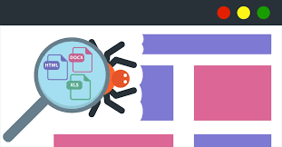
Introducción al web scraping y api

Slide 2
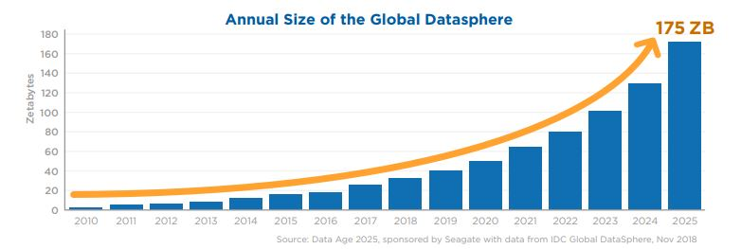
Introducción
Existe una enorme cantidad de información en la web.
Internet se ha convertido en la “nueva base de datos” para extraer información.
https://www.fundacionbankinter.org/blog/noticia/en-2025-el-volumen-de-datos-en-el-mundo-sera-175-veces-mas-que-en-2011

Slide 3
Técnicas de recuperación (retrieval) de información en la web
(1) Web (API, webscraping)
API: puntos estructurados para la obtención de información
Webscraping: puntos nos estructurados
(2) Redes Sociales (Twitter, Facebook, Instagram) generalmente como un subtipo de las API
Al software programado para scrapear se le suele llamar bot, spider o crawler

Slide 4
Web scraping
El web scraping es una técnica que sirve para extraer información de páginas web de forma automatizada
Web scraping: “escarbar en la web”
Podemos aprovechar el web scraping para conseguir cantidades industriales de información (Big Data) sin teclear una sola palabra
A través de los algoritmos de búsqueda podemos rastrear centenares de webs para extraer sólo aquella información que necesitamos.

Slide 5
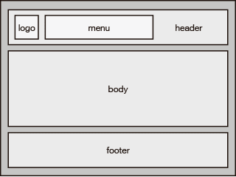
¿Qué debe saber un web scraper?
Según Alex Rayón (www.alexrayon.es), hay 3 puntos claves que debemos dominar para ser web scrapers:
(1) Conocimientos de maquetación web. Los web scraper funcionan seleccionando selectores html y para ello nos hará falta tener cuatro conocimientos básicos de arquitectura web.
(2) Saber utilizar software para visualizar los datos como por ejemplo un procesador de hojas de cálculo de Google, conocido como Google Spreadsheets, o un editor de texto básico como Sublime.
(3) Tener conocimientos de regex. Tener conocimientos mínimos de regex (expresiones regulares) nos va a facilitar mucho el trabajo a la hora de trabajar con grandes cantidades de datos ya que puede ahorrarnos miles de horas de laborioso trabajo a la hora de corregir o depurar los datos antes de importarlos a plataforma deseada.

Slide 6
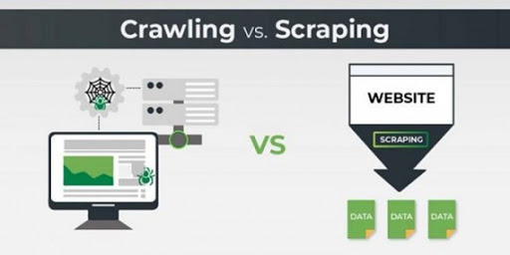
crawling Y scraping
(tomado de: www.alexrayon.es )
¿Qué es web crawling y web scraping?
Web crawling: Es un proceso por el cual un robot web navega sistemáticamente a través de internet explorando webs y siguiendo links con el propósito de recoger el contenido web en otro sistema. Todos los buscadores utilizan estos bots, llamados crawlers, para indexar las diferentes webs en sus buscadores.
Web scraping: Otro proceso que comparte las mismas características que el webcrawling pero que se enfoca más en la transformación de datos sin estructura en la web (como el formato HTML) en datos estructurados que pueden ser almacenados y analizados en una base de datos central, en una hoja de cálculo o en alguna otra fuente de almacenamiento.
En combinación los procesos de data crawling y data scraping sirven para mejorar las operaciones y dotar de información que permita tomar decisiones ejecutivas

Slide 7
api
API
Una API (Application Programming Interface, en castellano, interfaz de programación de aplicaciones) es una herramienta que nos permite intercambiar datos entre varias webs
Ejemplos:
Google Maps API
Twitter APIs
Amazon Product Advertising API

